Slide 1
Wegwijs in de meerjarenplanning

Slide 2
Wat is BBC?
Notes:
Wat is BBC?
Beleid & Beheer
Beleid – strategische planning – BBC is een filosofie
Beheer – financieel beheer – BBC is een (prestatie)boekhouding
Cyclus – BBC is een cyclus

Slide 3
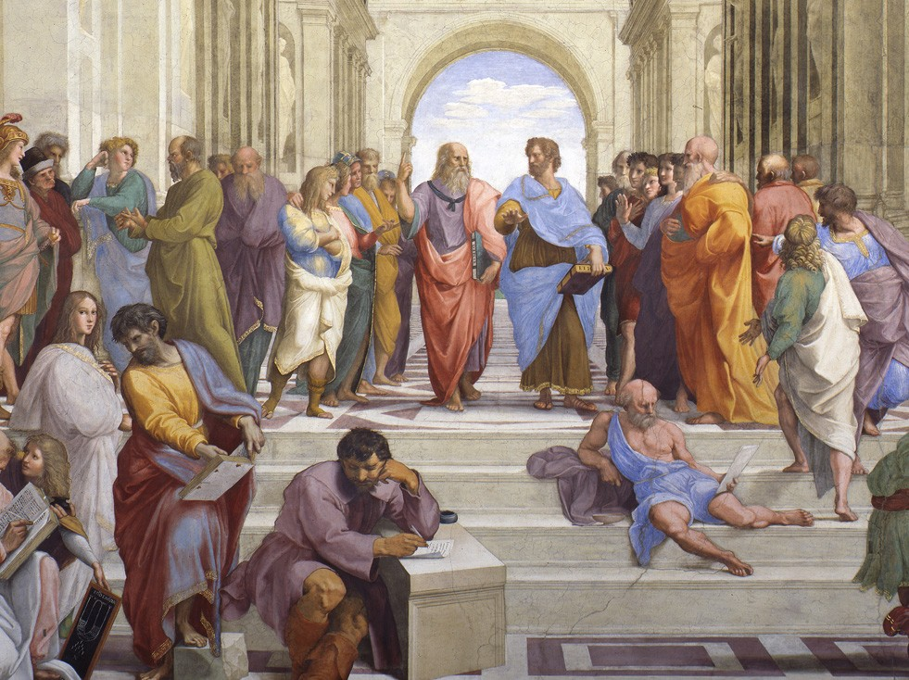
BBC is een filosofie
Notes:
Beleid - BBC is een filosofie
Weberiaans bureaucratie – Principes (rechtvaardigheid, gelijkheid, neutraliteit) - Plato
New Public Management – Concrete doelen (effectiviteit, efficiëntie en verantwoording) – Aristoteles
New Public Governance – Samen problemen aanpakken (samenwerking, responsiviteit en sociale impact) – Socrates
http://www.museivaticani.va/content/museivaticani/en/collezioni/musei/stanze-di-raffaello/stanza-della-segnatura/scuola-di-atene.html

Slide 4
Principes!
Samen problemen aanpakken!
Concrete doelen!
Notes:
Beleid - BBC is een filosofie
Weberiaans bureaucratie – Principes (rechtvaardigheid, gelijkheid, neutraliteit) - Plato
New Public Management – Concrete doelen (effectiviteit, efficiëntie en verantwoording) – Aristoteles
New Public Governance – Samen problemen aanpakken (samenwerking, responsiviteit en sociale impact) – Socrates
http://www.museivaticani.va/content/museivaticani/en/collezioni/musei/stanze-di-raffaello/stanza-della-segnatura/scuola-di-atene.html

Slide 5
Beter opvolgen van beleid
Beter opvolgen van beheer
Basis voor planlastvermindering
Ruimte voor maatwerk
Bijdragen tot schaalvoordelen
De Vlaamse overheid informeren

Slide 6
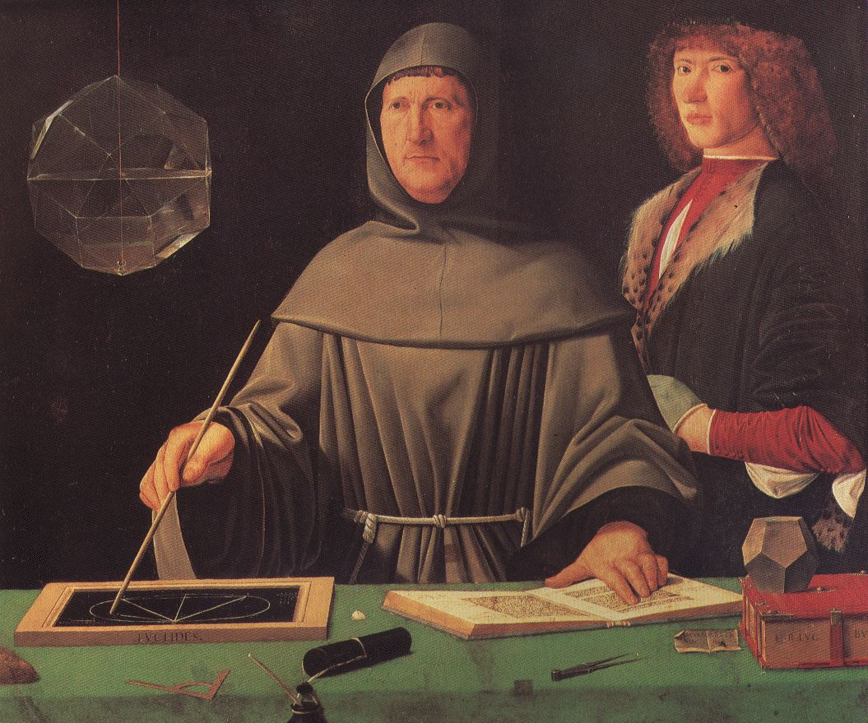
BBC is een boekhouding
Notes:
https://nl.wikipedia.org/wiki/Boekhouding#/media/File:Luca_Pacioli_(Gemaelde).jpeg
In de renaissance ontstond in Italië voor het eerst het systeem met dubbel boekhouden. De eerste beschrijving van het dubbel boekhouden is gepubliceerd in 1494 in het boek Summa de Arithmetica Geometria Proportione et Proportionalita door de Italiaanse franciscaner monnik Luca Pacioli. Het dubbel boekhouden heeft als voordeel, dat door elke post op twee rekeningen te boeken, eventuele (enkelvoudige) fouten uiteindelijk altijd gevonden zullen worden. Daarnaast kan op ieder gewenst moment inzicht worden verkregen in de actuele stand van bezittingen en schulden.

Slide 7
Een boekhouding
Dubbele boekhouding
alle gevolgen gelijktijdig geregistreerd
Boekhouding op transactiebasis
alle financiële transacties geregistreerd
Kasboekhouding
Uitgaven en ontvangsten
Vermogensboekhouding
Bezittingen, vorderingen, schulden,…
Prestatieboekhouding
Realisaties
Notes:
Een prestatieboekhouding
Een vermogensboekhouding
Een kasboekhouding

Slide 8
Planning
Uitvoering
Evaluatie
Bijsturing
Opmaak aanpassing
Goedkeuring aanpassing meerjarenplan
Opmaak jaarrekening
Opmaak meerjarenplan
Goedkeuring meerjarenplan
Vaststelling jaarrekening
Opmaak doelstellingen-realisatienota
BBC is een cyclus

Slide 9
Planning
Uitvoering
Evaluatie
Bijsturing
Opmaak aanpassing
Goedkeuring aanpassing meerjarenplan
Opmaak jaarrekening
Opmaak meerjarenplan
Goedkeuring meerjarenplan
Vaststelling jaarrekening
Opmaak doelstellingen-realisatienota

Slide 10
Beleidsrapporten
Meerjarenplan
Planning
Autorisatie
Jaarrekening
Evaluatie doelstellingen
Evaluatie autorisatie

Slide 11
Evenwichten in BBC
Notes:
Evenwichten
budgettaire resultaat
AFM
gecorrigeerde AFM

Slide 12
Budgettair resultaat
Toestandsevenwicht
Doel
Zijn de uitgaven gedekt door de ontvangsten?
Notes:
Toestandsevenwicht
Uitgaven gedekt door ontvangsten

Slide 13
Autofinancieringsmarge
Structureel evenwicht
(Uitgaven – ontvangsten) – aflossingen leningen
Doel
Beperking van schulden
Inperken van leningen
Notes:
Structureel evenwicht

Slide 14
Gecorrigeerde autofinancieringsmarge
Nieuw!
Structureel evenwicht
Correctie op de autofinancieringsmarge
Rekening houden met nieuwe soorten financiering
Bv. bulletleningen

Slide 15
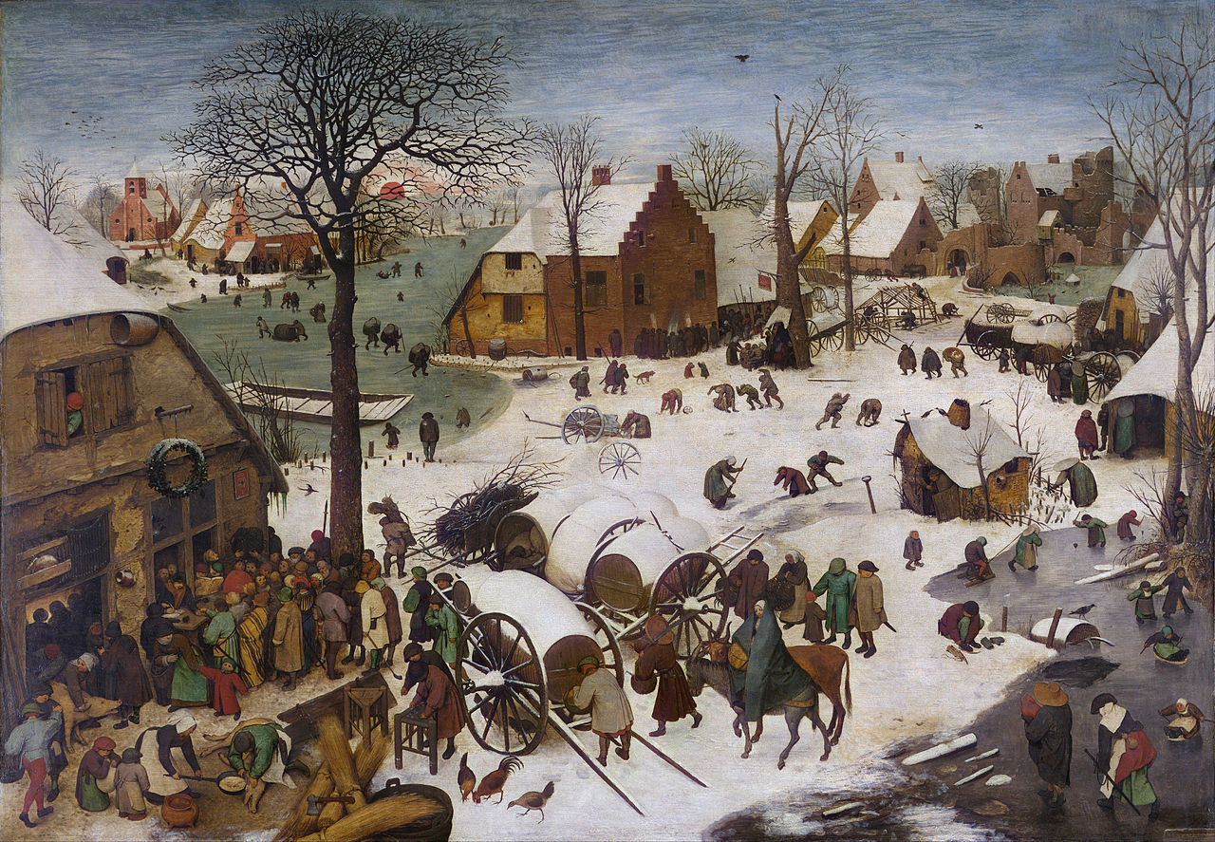
Het meerjarenplan
Notes:
Ontvangsten
https://nl.wikipedia.org/wiki/Volkstelling_te_Bethlehem#/media/File:Pieter_Bruegel_der_%C3%84ltere_-_Volksz%C3%A4hlung_zu_Bethlehem.jpg

Slide 16
Nieuw!
1 meerjarenplan voor gemeente & OCMW
Beleidsrapporten
Delen van doelstellingen = GEEN onderscheid tussen gemeente & OCMW
Aangaan van verbintenissen en uitgaven = WEL onderscheid tussen gemeente & OCMW
Goedkeuring
Iedere raad spreekt zich uit over eigen bevoegdheden
Eerst raad voor maatschappelijk welzijn, dan gemeenteraad

Slide 17
Omgevingsanalyse
Doel
Een zicht op noden, behoeften, belangen,…
De basis voor de meerjarenplanning
Objectiveren van meerjarenplannen
Methode
Dit bepaalt het bestuur zelf
Met veel of minder participatie
Beperkt of uitgebreid

Slide 18
Onderdelen
Strategische nota
Financiële nota
Financieel doelstellingenplan
Staat van het financiële evenwicht
Toelichting
O.a. organogram, financiële risico’s, schuldevolutie,…

Slide 19
Doelstellingenboom
Beleidsdoelstelling
Actieplan
Actie

Slide 21
Beleidsdoelstelling
Omschrijft een resultaat of effect dat het bestuur wil bereiken
Waar mogelijk maakt het bestuur dit resultaat of effect meetbaar
Het is niet verplicht de hele werking in beleidsdoelstellingen te vatten

Slide 22
Actieplan
Een verzameling acties
Binnen een bepaalde termijn
Om een beleidsdoelstelling te realiseren

Slide 23
Actie
Concreet plan
Met daaraan gekoppeld uitgaven en ontvangsten
Ontvangsten en uitgaven kunnen enkel aan acties gekoppeld worden.

Slide 24
Beleidscodes
Functionele indeling
Bv. 0800 onderwijs
Er is geen specifieke beleidscode voor senioren
Beleidsdomeinen – beleidsvelden – beleidsitems
Het bestuur bepaalt beleidsdomeinen en beleidsitems
Beleidsvelden liggen vast

Slide 25
Rekeningstelsel
Lijst van boekhoudkundige elementen, opgedeeld in 7 klassen
Rekeningen van de balans
1 Nettoactief en schulden op lange termijn
2 Vaste activa
3 Voorraden en bestellingen in uitvoering
4 Vorderingen en schulden op korte termijn
5 Geldbeleggingen en liquide middelen
Rekeningen van de SOK
6 Kosten
7 Opbrengsten
Minimum Algemeen Rekeningstelsel

Slide 26
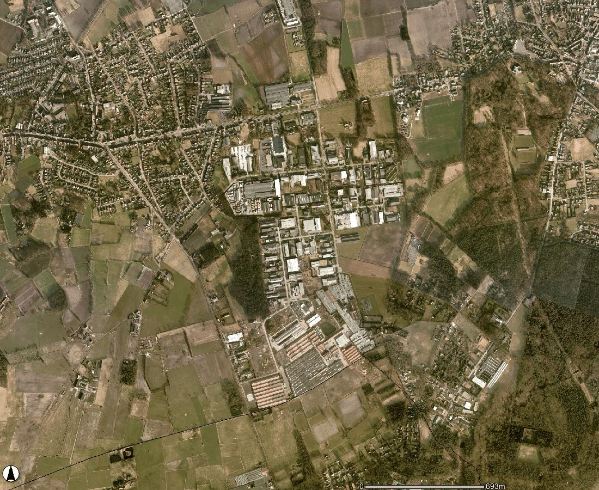
De jaarrekening

Slide 27
Jaarrekening
Beleidsrapport, opgemaakt na het sluiten van het boekjaar, dat weergeeft wat de organisatie gedurende het boekjaar heeft gedaan en wat de financiële gevolgen hiervan waren.

Slide 28
Doelstellingenrealisatie
Rapportage over realisatie doelstellingen
Rapportage aan de gemeenteraad
Enkel over prioritaire beleidsdoelstellingen, actieplannen en acties
Prioritair is niet gelijk aan belangrijk!
Hoe meer prioritair, hoe meer transparantie
Op actieplan of actieniveau
Inhoudelijk en financieel

Slide 30
Werken met BBC?

Slide 31
Timing
2019 is een planjaar
2019 bepaalt voor een groot deel de richting
Het meerjarenplan loopt 6 jaar
Aanpassingen zijn mogelijk, maar niet evident
De opmaak van het meerjarenplan is een lang proces
Besturen zijn hier nu mee bezig
Gemeenteraad keurt goed in december
Notes:
Timing
Eerste jaar van een legislatuur is een planjaar
Looptijd van 6 jaar

Slide 32
Hou rekening met…
BBC is niet populair bij politici…
Ieder bestuur kan zijn eigen accenten leggen…
De gemeenteraad bepaalt…
BBC kent adviesraden niet…
BBC is complex…
Een plan is een intentie…

Slide 33
Wat bepaalt het bestuur zelf?
Keuze van prioritaire beleidsdoelstellingen
Waar we over rapporteren binnen het kader
Indeling in beleidsdomeinen, beleidsvelden en beleidsitems
Hoe we opdelen binnen het kader
Impact van delegatie en verzelfstandiging
Wie wat doet binnen het kader
Rekeningstelsel
Hoe we boekhouden binnen het kader
Werken met een analytische boekhouding
Hoe we opvolgen binnen het kader

Slide 34
10 tips
Leer jouw bestuur kennen
Hoe maakt het bestuur zijn meerjarenplan op?
Hoe rapporteert het bestuur?
Maak gebruik van participatie-trajecten
Droom, maar dromen alleen is niet voldoende
Stel meetbare beleidsdoelstellingen voor
Stel concrete, realistische acties voor
Notes:
Memorandum
Droom, maar dromen alleen is niet voldoende
Stel meetbare beleidsdoelstellingen voor
Stel concrete, realistische acties voor
Stel acties voor die ook voor andere beleidsdomeinen interessant zijn
Geef een realistische raming van uitgaven en ontvangsten mee.
Hou rekening met het bredere kader en de evenwichten
Stel zelf prioriteiten voor, naar belang en naar timing

Slide 35
10 tips
6. Stel acties voor die ook voor andere beleidsdomeinen interessant zijn
7. Geef een realistische raming van uitgaven en ontvangsten mee
8. Stel zelf prioriteiten, naar belang en naar timing
9. Vraag concrete, meetbare beleidsdoelstellingen
10. Vraag om rapportering

Slide 36
Vragen?

